Slide 1
Взаємне розміщення прямих у просторі
Геометрія 10 клас
Підготувала:
Голуб Г.С.,учитель математики
Соколовобалківської загальноосвітньої школи І-ІІІ ст. Новосанжарської районної ради Полтавської області
Блог: http://gsgolub.net

Slide 2
Взаємне розміщення прямих у просторі
Дві прямі
лежать в одній площині
не лежать в одній площині
перетинаються
не перетинаються
мимобіжні
перпенди-
кулярні
не перпенди-
кулярні
паралельні
В
А

Slide 3
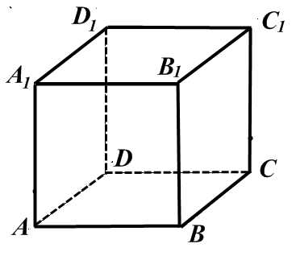
Означення паралельних прямих у просторі
Дві прямі у просторі, які не перетинаються, називаються паралельними.
Не вірно!!!
Дві прямі у просторі, що лежать в одній площині і не перетинаються, називаються паралельними.
Завдання
Назвати та записати паралельні прямі у кубі ABCDA1B1C1D1

Slide 4
Означення мимобіжних прямих у просторі
Дві прямі у просторі, що не лежать в одній площині, називаються мимобіжними.
Завдання
Назвати мимобіжні прямі у кубі ABCDA1B1C1D1

Slide 5
Закінчи речення
Дві прямі, які мають спільну точку,
перетинаються.
Дві прямі, які не перетинаються і лежать в одній площині,
паралельні.
Дві прямі, які не перетинаються і не паралельні,
мимобіжні.
Дві прямі, які мають дві спільні точки ,
збігаються.

Slide 6
Властивість паралельних прямих у просторі
Теорема:
Через будь-яку точку простору, яка не лежить на даній прямій, можна провести пряму, паралельну даній і до того ж тільки одну
Доведення
а
Нехай дано довільну пряму а і точку
b
Проведемо площину 𝛼, яка проходить через пряму а і точку А.
А
𝛼
Проведемо на площині 𝛼 пряму b ∥ а і
Припустимо, що b не єдина пряма, проведемо ∥ а і

Slide 7
Ознака паралельності прямих у просторі
Теорема:
Якщо дві прямі паралельні третій, то вони паралельні між собою.
b
В
Доведення
c
Нехай а ∥ с і b ∥ с, всі три прямі не лежать на одній площині.
а
Проведемо площину 𝛼, яка проходить через прямі а і c та площину β через прямі b і c.
𝛼
Виберемо
Проведемо через пряму а і В площину 𝜔, яка перетне площину β по прямій
Оскільки b ∥ с, то ∦ с. Отже

Slide 8
Пригадаємо із планіметрії
Якщо пряма перетинає одну із двох паралельних прямих, то вона
перетинає і другу паралельну пряму.
Середня лінія трикутника
паралельна третій стороні.
Середня лінія трапеції
паралельна основам
Протилежні сторони паралелограма
паралельні.
Протилежні сторони прямокутника, ромба, квадрата
паралельні.
Основи
Протилежні сторони трапеції
паралельні.

Slide 9
Ознака мимобіжності прямих у просторі
Теорема:
Якщо одна із двох прямих лежить у деякій площині, а друга пряма перетинає цю площину в точці, яка не лежить на першій прямій,то ці прямі мимобіжні
b
Доведення
Нехай дано довільну пряму а⊂𝛼 і пряму
а
Проведемо на площині 𝛼 пряму с ∥ а і
А
с
𝛼
Припустимо, що b ⊂𝛼, тоді с ∥ а і b ∥ а.
Це неможливо, бо

Slide 10
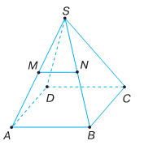
Розв’язування задачі
Дано:
Довести:
Доведення

Slide 11
Висновки
Щоб встановити паралельність двох прямих, треба показати, що:
або існує пряма, якій паралельна кожна з даних прямих;
або відрізки даних прямих є протилежними сторонами паралелограма
(чи основами трапеції, чи основою і середньою лінією трикутника тощо).
Через дві паралельні прямі можна провести площину, і до того ж тільки одну.
У просторі справджуються всі властивості двох паралельних прямих, які ви вивчали в планіметрії.

Slide 12
Розв’язування задачі
На рисунку AA₁ || BB₁ || CC₁. Чи належать цi прямi однiй площинi? Як треба змiнити рисунок, якщо додати до умови задачi iснування прямої l, яка перетинає всi заданi прямi?
В
А
С
А1
В1
С1

Slide 13
Домашнє завдання
Повторити теми:
Середня лінія трикутника
Середня лінія трапеції
Ознаки подібності трикутників
Використано
Підручник: О.Я. Білянін, Г.І.Білянін, В.О.Швець

